Slide 1
Cybersecurity
06 - Navigazione Sicura

Slide 2
Indice del Modulo
        In questo primo modulo si considerano concetti generali e propedeutici, di base per ogni successivo approfondimento.
        In particolare si parlerà di:
  Cybersecurity
  Definizioni e Modelli
  Cyberwarfare
  Il Rischio
  Vulnerabilità ed Esposizioni

Slide 3
Crittografia Moderna

Slide 4
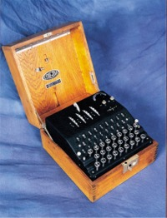
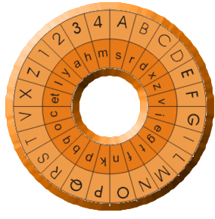
Crittografia
        Crittografare i dati in transito sulla rete ha i seguenti vantaggi:
    Viene impedita non tanto l’intercettazione, quanto la comprensione dei dati - Assicurazione di Confidenzialità
    E’ possibile la modifica, ma il ricevente se ne accorge quando non è più in grado di leggere i dati - Assicurazione di Provenienza e di Integrità
Macchina Enigma tedesca (1937)
Wehrmacht e Kriegsmarine
        La crittografia è una scienza diplomatica antichissima, nella sua forma analogica è durata fin dopo la Seconda Guerra Mondiale.
Disco di
Leon Battista Alberti
XV sec.

Slide 5

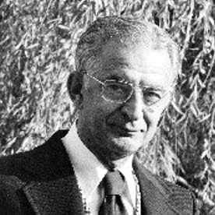
Crittografia Moderna
        La crittografia moderna è digitale ed è basata su:
  Algoritmi
    Le procedure matematiche di codifica e decodifica dei dati
    Implementati come programmi, procedure, funzioni
  Chiavi
    Sequenze di bit usati nella codifica
    Note solo ai corrispondenti, configurate manualmente
        Tutti i maggiori algoritmi sono ben noti nel mondo
    “Il nemico conosce il metodo usato” - Shannon
        I migliori algoritmi codificano un blocco di bit per volta (64 o 128 bit) - Famiglia di Algoritmi di Feistel
Claude Shannon
1916 - 2001
Horst Feistel
1915 - 1990

Slide 6



Chiavi Singole
  Anche dette Chiavi Simmetriche
        La stessa chiave è usata per crittare e decrittare il messaggio.
  Molto veloce
  Ha il problema della Distribuzione della Chiave, al mittente e al destinatario
    Spesso c’è un Key Distribution Center (KDC) - Kerberos
    Fattibile in ambiente Business-to-Business (B2B) ma non Business-to-Consumer (B2C)
Chiaro
Singola
Crypto
Singola
Chiaro
Mittente
crittografa
decrittografa
Destinatario
Rete

Slide 7


Chiavi Doppie
  Anche dette Chiavi Asimmetriche o Chiavi Pubbliche
        Un algoritmo genera una coppia di chiavi, dette Pubblica e Privata. Il messaggio crittato con una delle chiavi può essere decrittato solo con l’altra chiave.
        Il destinatario fornisce in chiaro al mittente la propria chiave pubblica, che viene usata per crittare il messaggio.
    Molto più lento dele chiavi singole
Pubblica
Privata
Chiaro
Crypto
Chiaro
crittografa
decrittografa
Mittente
Destinatario
Rete

Slide 8

Chiave di Sessione
        Per velocizzare le operazioni:
    Il mittente all’inizio critta non il messaggio, ma una chiave singola (chiave di sessione) e la invia al destinatario
    Viene quindi usata tale chiave singola per il resto della sessione di comunicazione
Pubblica
Privata
1
crittografa
decrittografa
Mittente
Destinatario
2 ...
Rete
Chiaro
Crypto
Chiaro

Slide 9
Hash
        Vi sono algoritmi di trasformazione di blocchi di bit deterministici e monodirezionali, che non usano chiavi.
    Un tale algoritmo, applicato ad uno stream di input di lunghezza qualsiasi, ricava un numero fisso di bit di output: lo hash, o segnatura o digest.
        Con precisione computazionale (elevatissima probabilità ma non certezza):
    Due input uguali producono lo stesso hash.
    Due input diversi producono hash diversi.
      Se non avvenisse si chiamerebbe collisione.
    Non è possibile dallo hash risalire all’input originale.
        Vista la corrispondenza uno-a-uno tra un messaggio e il suo hash, quest’ultimo ne è un rappresentativo, un Message Digest.
        Gli hash vengono usati nella firma elettronica.
    Uno dei più usati è SHA-256 - Secure Hash Algorithm con digest a 256 bit di lunghezza

Slide 10
Principio della Firma Elettronica
    Viene calcolato lo hash del messaggio in partenza
    Lo hash viene crittografato con la chiave privata del mittente e il risultato allegato al messaggio - il messaggio è firmato elettronicamente
    Il destinatario
      Calcola lo hash del messaggio ricevuto
      Decrittografa lo hash allegato con ls chiave pubblica del mittente
      Se sono uguali, la firma è verificata
Messaggio
Firma
Internet
Messaggio
Firma
Hash
Hash
Hash
Privata
Pubblica
=?

Slide 11
Problema della Fiducia
        La chiave pubblica rappresenta l’dentità del destinatario di un messaggio, Ma come fare a essere sicuri che una chiave pubblica appartenga a quel destinatario?
    Se non fosse così invieremmo i messaggi segreti al destinatario sbagliato
        Occorre fidarsi di qualcuno. Ma in ambiente B2C i soggetti destinatari possibili sono milioni.
        La soluzione è di selezionare un numero molto ristretto (max. qualche decina) di Enti di cui fidarsi a priori, e far sì che questi enti forniscano una firma notarile della chiave pubblica di ogni soggetto che lo richieda.
        Tale documento di firma notarile si chiama certificato.
        Un soggetto per provare la propria identità si procura un certificato emesso da uno degli Enti fidati.

Slide 12
Certificato
  Un certificato è un documento elettronico conforme allo standard ITU-T X.509.
  Descrive due attori: il soggetto certificato S e l’ente certificante V
  Contiene alcuni campi notevoli:
    Identità del soggetto
    Chiave pubblica del soggetto
    Identità del certificante
    Firma del documento con la chiave privata del certificante
  Per poterne verificare la validità il software di gestione deve avere precaricato un autocertificato dell’ente certificante:
    Identità del certificanre
    Chiave pubblica del certificante
    Firma con la chiave privata del certificante
IdentitàS
PubblicaS
IdentitàV
FirmaV
Certificato X.509
IdentitàV
PubblicaV
FirmaV
Autocertificato

Slide 13
Certificati in SSL/TLS
Protocollo HTTPS
(Secure HTTP)
Richiede
IdentitàS
PubblicaS
Server
Web
S
Ente
Verifica
V
Ottiene
Invia
IdentitàS
PubblicaS
IdentitàV
Continua la
connessione
IdentitàS
PubblicaS
IdentitàV
FirmaV
FirmaV
Se verificato: si connette
Se non verificato:
(a) rifiuto
(b) eccezione temporanea
(c) eccezione permanente
DB dei
certificati
accettati
Browser
B

Slide 14
Public Key Infrastructure
Per PKI s’intende l’infrastruttura necessaria per consentire un uso appropriato ed efficiente di una serie di funzionalità legate alla crittografia a chiave pubblica quali la firma digitale, l’autenticazione, la cifratura/decifratura e la marcatura temporale dei documenti
Root Certification Authority
Brand Certification Authority
Geopolitical Certification Authority
(opzionale)
Cardholder
C.A.
Merchant
C.A.
Payment GW
C.A.
Certificato
di Firma
Certificato
di Firma
Certificato di
Crittografazione
Certificato
di Firma
Certificato di
Crittografazione

Slide 15
Alternative a Cookies
URL
Rewriting
Cookies
tecnici
Web
Storage
Campi Form
Nascosti

Slide 16


Interscambio di Cookies
login
Cookie: sessId=9864234587645
Cookie: sessId=9864234587645
compro il libro “Pinocchio”
Cookie: isbn01562=01-7658-398723
Cookie: sessId=9864234587645
Cookie: isbn01562=01-7658-398723
compro il libro “Cuore”
Cookie: isbn01563=01-7658-398219
Cookie: sessId=9864234587645
Cookie: isbn01562=01-7658-398723
Cookie: isbn01563=01-7658-398219
vado alla cassa
Interscambio di cookies

Slide 17

Cookies di Terze Parti
Third Party Cookies
www.nicepcs.com
visita pagina su notebook “Zox”
Cookie: obj=nicepcs-Zox; Domain=frodo.com
affiliati
Cookie: obj=nicepcs-Zox; Domain=frodo.com
visita pagina “XYZ”
elemento con link a nicepcs.com
per il notebook “Zox”
Aha! E’ stato su “nicepcs.com”
E gli piace “Zox”
www.frodo.com

Slide 18




Traffico per Pagina Web
Traffico inviato da una pagina web
prima
adesso

Slide 19

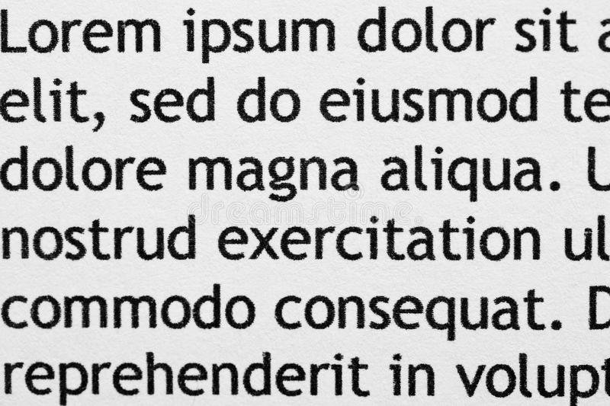


Sito Malefico Attivo
Esempio di Sito Malefico Attivo
Download Gratis!
malware

Slide 20

Sito Malefico Passivo
Click su link ad
allegato di posta
malware
Pagina Web con
codice JavaScript
Esempio di Sito Malefico Passivo

Slide 21


Igiene della Navigazione
Igiene della Navigazione
malware
sicurezza
privacy
anonimato

Slide 22


Slide 23






Browsers

Slide 24

Sicurezza Firefox

Slide 25



Slide 26
Sommario

Slide 27
Sommario
        I

